Slide 1

Giornata Mondiale per l’Epilessia 2016

Slide 2
Giornata Mondiale 2016 - 8 febbraio
1) Open Day. Hanno aderito oltre 50 Centri (non necessariamente riconosciuti LICE) sparsi su tutto il territorio nazionale, con relativa autorizzazione da parte delle Aziende Ospedaliere/ASL
2) Monumenti illuminati di viola. Sono stati illuminati + gratuitamente, grazie alla sensibilità dei Comuni e delle Aziende energetiche, circa 40 location (fontane, piazze, palazzi, torri, etc)
3) Altri Eventi : in varie città sono stati organizzati Convegni, Concerti, Infopoint etc
4) Striscioni negli stadi. In 10 Stadi di Serie A sono stati esposti ad inizio partita striscioni con il logo Fondazione LICE e quello dell’International Day
5) Lo spot con Francesca Reggiani è stato trasmesso gratuitamente sulle reti RAI in 21 passaggi TV e 30 radiofonici, in orari e giorni diversi; inoltre , sempre gratis, TV2000 21 passaggi, TeleNorba 56 passaggi e TV Ferrovie dello Stato 30 passaggi.
6) Su tutti i media sono stati pubblicati comunicati stampa, interviste, articoli tematici: ad oggi il nostro sistema di monitoraggio registra oltre 300 articoli, ma la Rassegna stampa sarà presto disponibile per la vostra consultazione.
7) E’ stato lanciato il Premio Giornalistico patrocinato dall’Ordine dei Giornalisti e già sono pervenute molte domande di partecipazione.

Slide 3


Slide 4
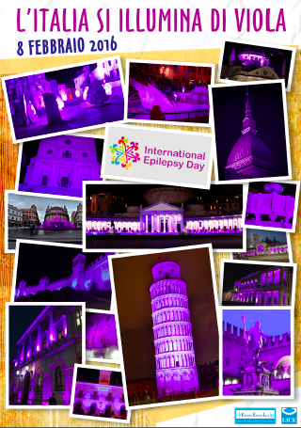
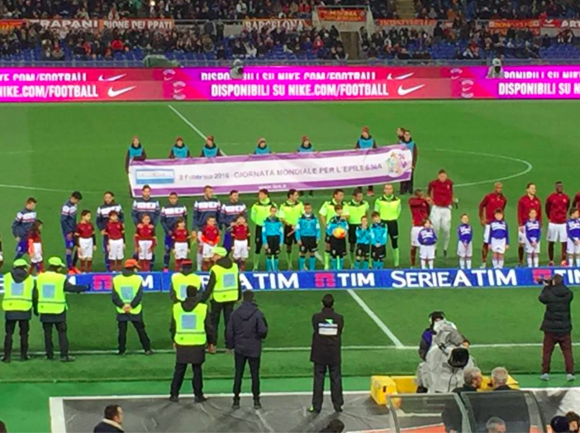

Slide 5



